Slide 1
оздоровительная работа проводимая с детьми младшего возраста.
Муниципальное учреждение «Управление дошкольного образования» исполнительного комитета Нижнекамского муниципального района РТ
Детский сад №80 «Капельки»
воспитатель Егорова Елена Николаевна

Slide 2
1.Сквозное проветривание
2. Режим дня
3.Утренняя гимнастика
4. Витаминизация III блюда
5. Употребление лука, чеснока в осенне-зимний период
6. Употребление витаминов в период вспышки заболеваний (Танзилгон, иммунал ,настойка шиповника ,травяной чай)
7. Оптимальный двигательный объем
8.Физкультурные занятия
9. Подвижные игры
10.Закаливание:
-массаж - оздоровительные прогулки - воздушные ванны: а) гимнастика после сна (с элементами дыхательной гимнастики); б) дорожка здоровья;
11.Посещение галокамеры,бассейна(сухой) и сауны.

Slide 3
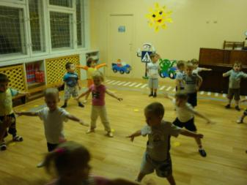
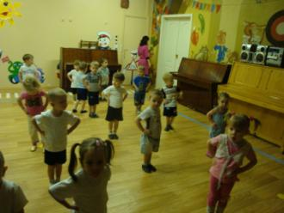
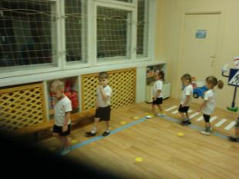
Со здоровьем все в порядке,
Потому что по утрам
В светлом зале на зарядке
Быть не скучно малышам.

Slide 4
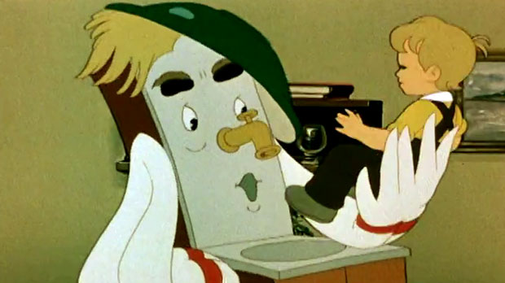
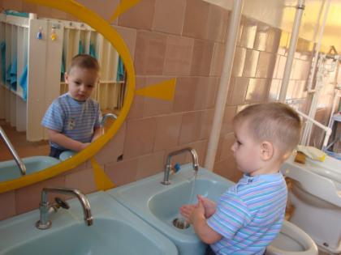
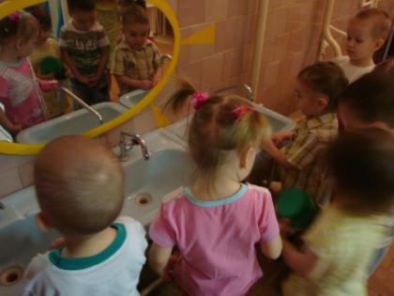
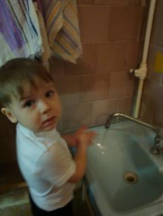
Чтобы ни один микроб Не попал случайно в рот, Руки мыть перед едой Нужно мылом и водой.

Slide 5
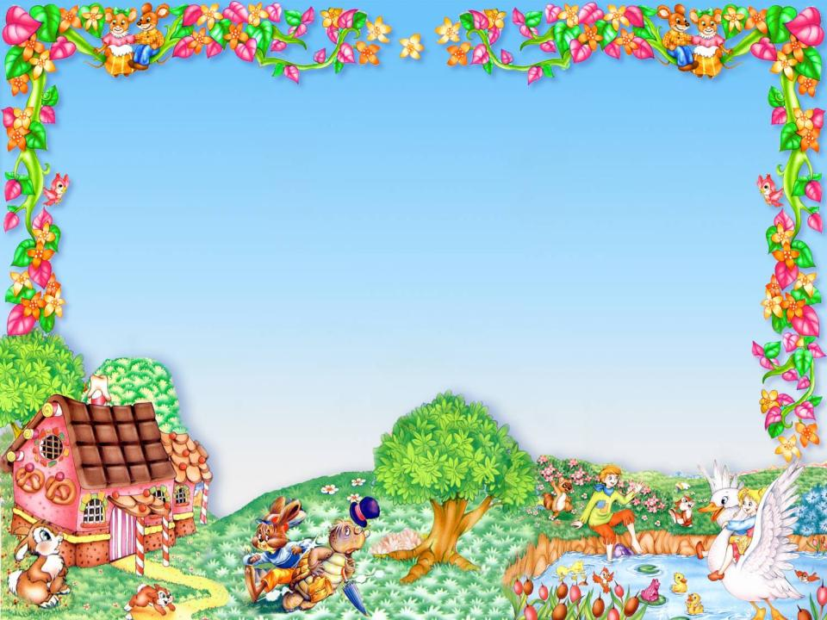
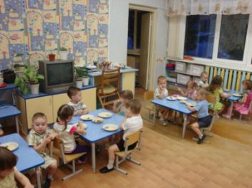
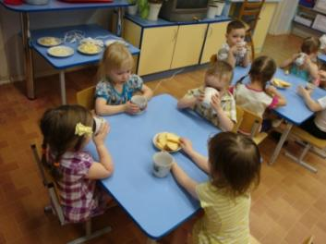
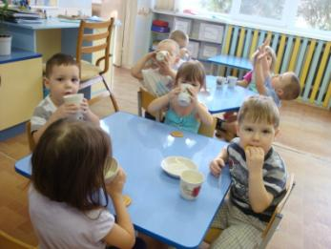
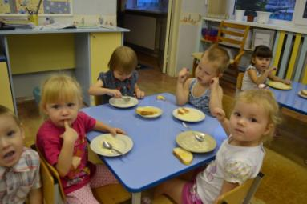
Кушать овощи и фрукты, Рыбу, молокопродукты- Вот полезная еда, Витаминами полна!

Slide 6
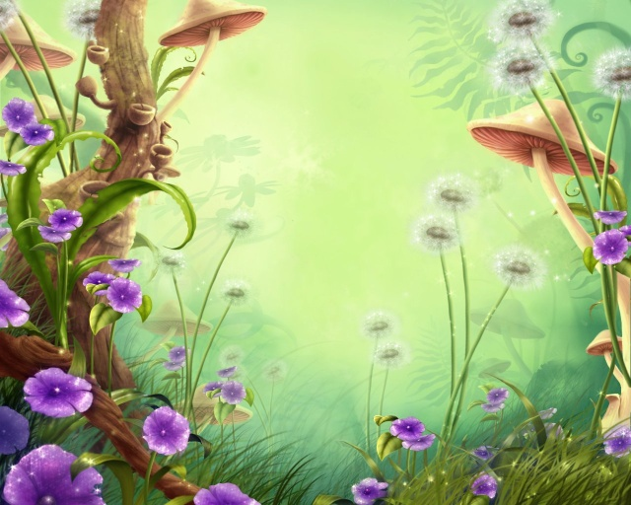
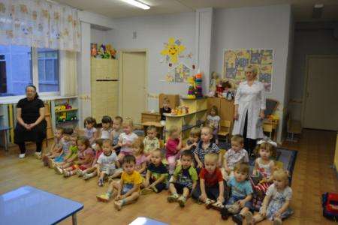
Йодомарин и другие витамины

Slide 7
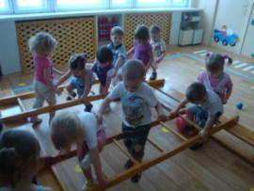
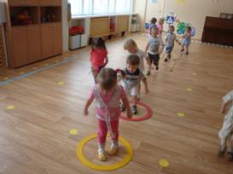
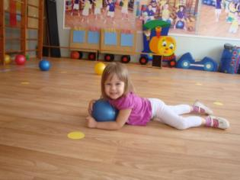
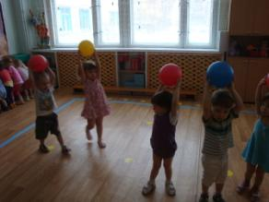
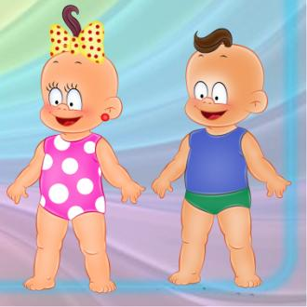
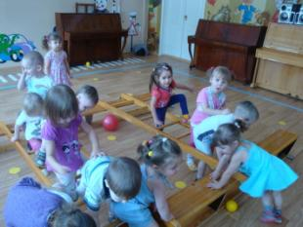
Физкультурные занятия

Slide 8
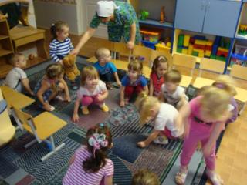
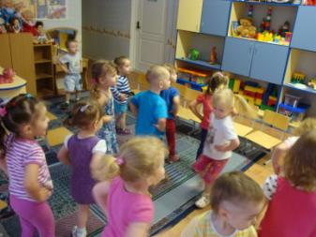
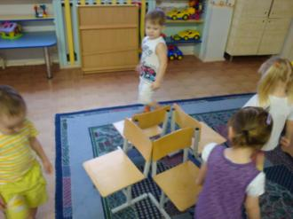
Подвижные игры в группе
«И без всякого сомненья Есть хорошее решенье - Бег полезен и игра Занимайся детвора!»

Slide 9
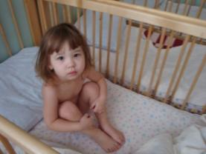
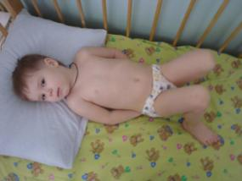
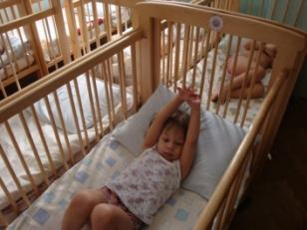
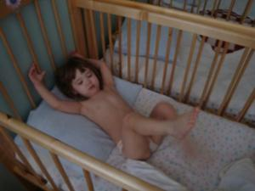
ГИМНАСТИКА ПОСЛЕ СНА
«Мы, все дружненько проснулись Улыбнулись, потянулись, ….»

Slide 10
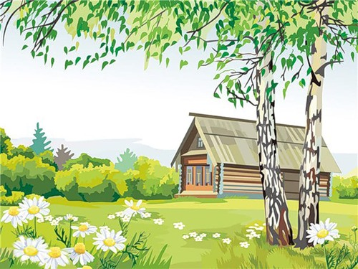
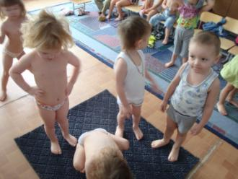
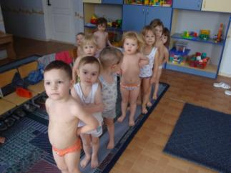
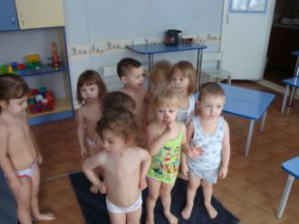
По ребристой по дорожке Походите наши ножки!

Slide 11
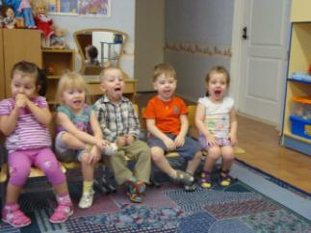
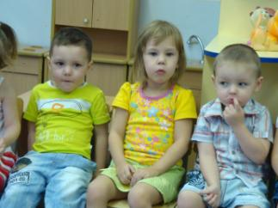
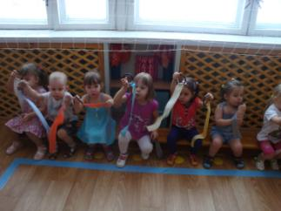
Дыхательная гимнастика

Slide 12
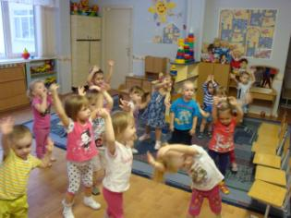
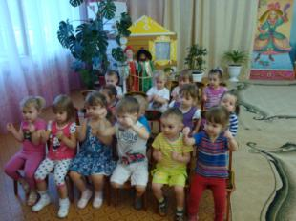
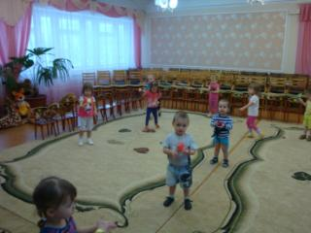
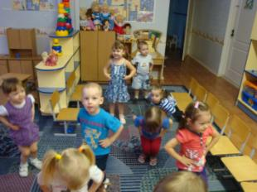
Танцевально-ритмические упражнения под музыкальное сопровождение.

Slide 13
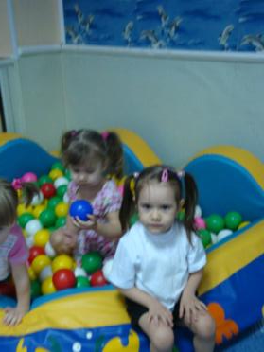
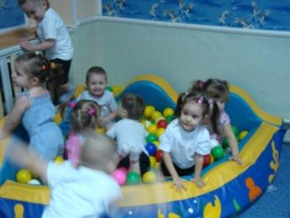
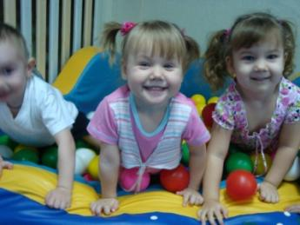
СУХОЙ БАССЕЙН.
Нам в бассейне заниматься Очень-очень нравится. Все, кому рекорды снятся, Спортом увлекаются.

Slide 14
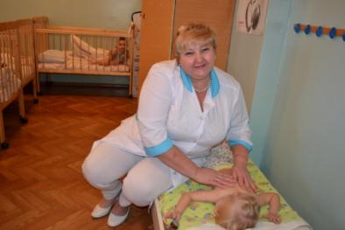
Массаж
Кто погладит каждой крошке
Ручки, спинку, пузик, ножки?
Нежно сделает массаж
Массажист любимый наш.

Slide 15
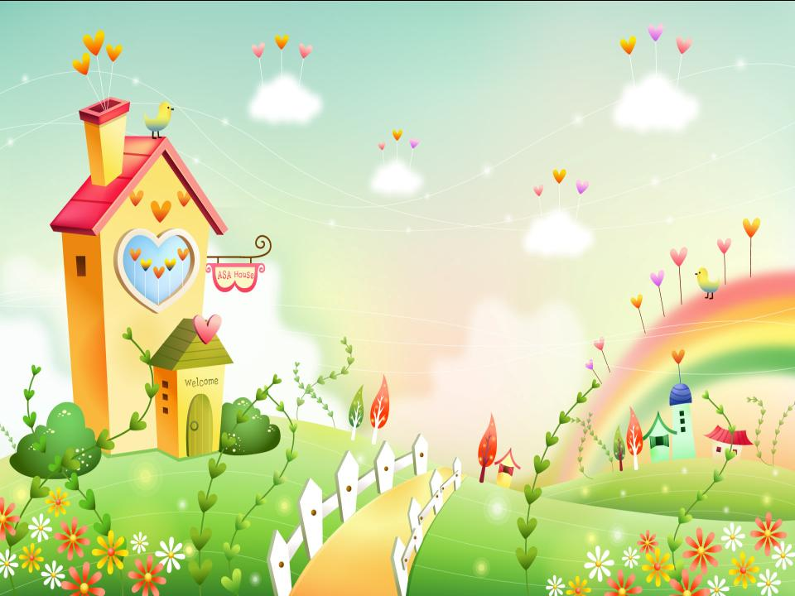
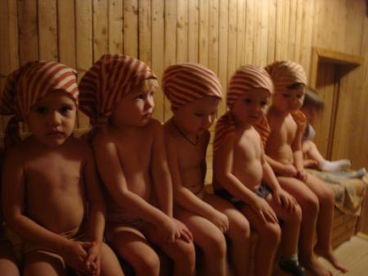
Сауна

Slide 16
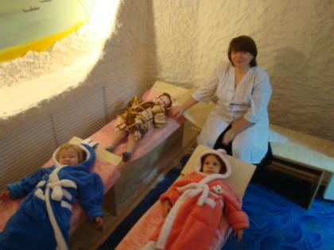
Галокамера

Slide 17
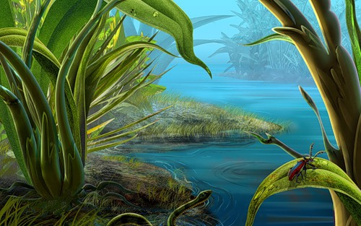
Спасибо за внимание!!!

